Slide 1
公司简介
浙江金缘光电有限公司，坐落于浙江省宁波市奉化区，是一家集LED封装和LED照明应用产品研发、制造、销售于一体的高科技企业。
公司成立于1994年，注册资本6018万元，拥有世界上最先进的封装生产设备。5050RGB、2835等系列产品已广泛应用于植物、影视、教育、博物馆等照明领域，畅销国内及欧洲、美洲、东南亚、南亚等国家。
公司拥有城市及道路照明工程专业承包壹级资质，专注于城市亮化及智慧乡村、智慧农业的设计与施工。代表作有宁波首个桥体音乐喷泉、世界第一超跨度大桥宁波三官堂大桥灯光、宁波市机场路南延高架路灯、奉化区城市文化中心烟囱工业遗址、西坞古镇等。
公司拥有宁波市企业工程技术中心、奉化教授工作室、奉化企业技术创新团队及各类专利100多项，其中发明专利六项；长期与复旦大学、浙江大学、宁波工程学院、中科院宁波材料所进行产学研的合作；2013年公司自主研发的JYL-02-240W LED路灯获得CSA颁发的“光耀2013年度优质产品”奖项，现该系列路灯整灯光效已超过210LM/W，达到行业领先水平。2019年“七基色柔性光谱智能调光LED灯具”入围奉化区重大科技项目，2021年“全光谱LED智能调控果蔬育苗工厂的研发及应用示范”获奉化区科技局揭榜挂帅十大项目之一。

Slide 2
公司简介
公司先后获得“国家高新技术企业”、“专利示范企业”、“工业设计示范企业”、“宁波市模范职工之家”、“宁波市示范基层工会”、“宁波市五星级基层党组织”、“奉化区模范集体”、“中小企业资信等级AAA级“等一系列荣誉称号；公司产品入选国家发改委节能清单、浙江制造精品、宁波市重点自主创新产品等。
公司现已全面通过ISO9001:2015质量体系、ISO14001:2015环境体系和OHSAS职业健康安全管理体系认证以及ROHS、CE、CQC、CCC、SNI、LM79、LM80等权威认证。
金缘人在强调产品高品质的同时，更强调对社会负责的态度，长期与内地学生接对助学，关爱老人，关心儿童，定期组织志愿者开展尊老爱幼、卫生环保、抗疫等志愿活动。
“一盏好灯、一份责任”是朴实的金缘人共同的追求！

Slide 3
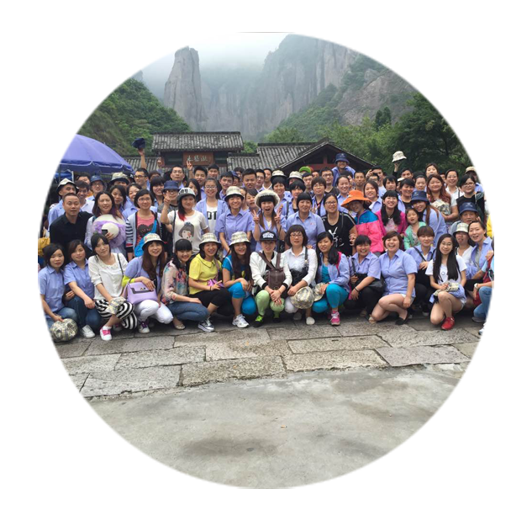
企业文化
愿景
成为国内一流的LED企业
使命
制造国内上最好的LED
1
宗旨
成果第一、理论第二，为客户服务
2
成果第一、理论第二，为客户服务
3
精神
执着、挑战、开拓、创新
执着、挑战、开拓、创新
4
作风
诚实正直、没有借口、乐观向上、永不言败
诚实正直、没有借口、乐观向上、永不言败
5
原则
制度面前人人平等
制度面前人人平等
6
团队
积极主动，追求卓越
7
积极主动，追求卓越
感恩
用感恩的心做人，用爱赢得尊重
8
用感恩的心做人，用爱赢得尊重
9
责任
对自己负责，对企业负责，对社会负责

Slide 4
企业理念
诚信铸就品质
创新引领未来
决策
远见
我们的生存理念：唯有正道，才能长存;
我们的创业理念：没有磨难就没有成功;
我们的发展理念：牺牲小我，完成大我;
我们的竞争理念：超越自我，做到不战而屈人之兵;
我们的销售理念：客户的满意，是我们最大的快乐;
我们的薪资理念：有成果就有报酬，无成果是耻辱;
我们的成果理念：不断超越目标，创造奇迹。
坚持
团结
创新

Slide 5
PART 01
发展历程

Slide 6
发展历程
2001
2003
2008
2010
1994
2006
2001年
2003年
1994年
2008年
◆7月，引进国外全自动分光分色机
◆3月，乔迁至奉化市天峰路51号并更名为奉化市金源电子有限公司
2006年
2010年
◆12月，浙江金缘光电有限公司前身奉化市金秋电子元件厂成立
◆1月，与复旦大学、浙江大学建立产学研战略合作关系
◆5月，投资1000万元引进国际先进封装自动化设备
◆12月，投入1500万，宁波市级技改项目

Slide 7
发展历程
2012
2013
2014
2015
2012年
2013年
2014年
2015年
◆9月，荣获“国家高新技术企业”称号
◆9月，荣获“宁波市企业工程技术中心”称号
◆3月，荣获“中国宁波照明优质制造商”称号
◆11月，公司自主研发的LED路灯荣获CSA“光耀2013年度优质产品”称号
◆8月 更名为浙江金缘光电有限公司
◆9月，创建奉化市教授工作室
◆12月, 荣获CSA“十年贡献奖”
◆1月，公司产品列入《浙江省节能技术（产品）推广导向目录》
◆4月，荣获“工人先锋号”称号
◆4月，公司的相变工矿灯荣获宁波市重点工业新产品三等奖。
◆12月，创建奉化市企业技术创新团队。

Slide 8
发展历程
2018
2017
2019
2016
2017年
2018年
2019年
2019年
2016年
◆3月，“金缘”品牌荣获“消费者喜爱品牌”称号
◆8月，获得“安全生产标准化三级企业”证书
◆9月，被宁波市总工会评为“模范职工之家”称号
◆3月，“金缘”品牌荣获“最具创新品牌”称号
◆3月，金缘党支部获“宁波市五星级基层党组织”称号
◆4月，公司工会获“宁波市五星级基层工会”称号
◆9月，工业重大科技专项“七基色柔性光谱智能调光LED灯具“项目立项。
◆7月，获批“城市及道路照明工程专业承包三级”资质
◆11月，获批“安全生产许可证”证书
◆10月，公司“发明专利—一种具有指纹识别记忆功能的照明灯具”和“外观设计专利——灯笼型路灯”获;第十四届宁波市发明创新大赛优秀奖；
◆9月，公司LED路灯通过“中国节能产品认证”，进入国家发改委节能产品政府采购清单。

Slide 9
发展历程
2021
2022
2020
2021年
◆5月，公司泛光事业部获宁波市奉化区总工会“工人先锋号”称号。
◆7月，公司自主研发的高光效LED路灯列入“2021年度第一批宁波市重点自主创新产品推荐目录”。
◆12月，公司顺利通过“国家高新技术企业”复评。
◆12月，公司获得“模范集体”荣誉称号。
◆12月，公司获得城市道路及照明资质壹级
2022年
2021年
◆4月，公司中标项目“奉化金海隧道、锦屏隧道智慧照明改造工程”顺利通过竣工验收！
2020年
◆1月，公司成功申报2021年度宁波市优质产品推荐目录（第一批）
◆3月，公司自主研发生产的LED路灯灯具效能突破200lm/W以上。
◆3月，公司申报“全光谱LED智能调控果蔬育苗工厂的研发及应用示范”宁波市重大科技任务攻关技术需求一项。
◆4月，被宁波市委组织部评为“五星级基层党组织”;

Slide 10
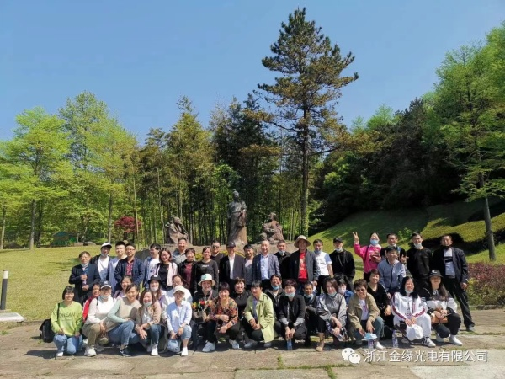
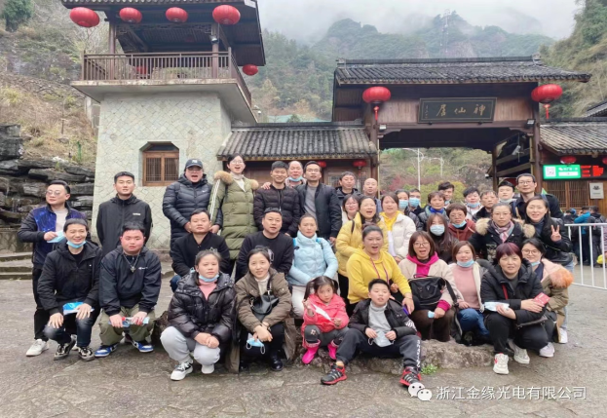
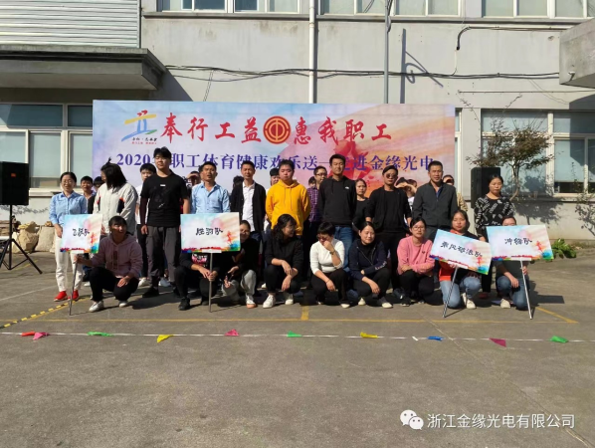
公司团队

Slide 11
PART 02
公司荣誉

Slide 12
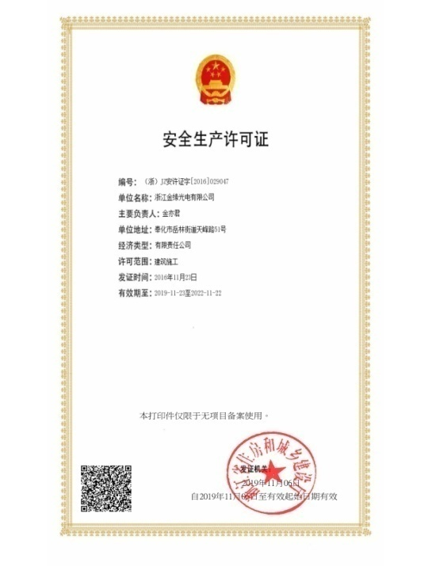
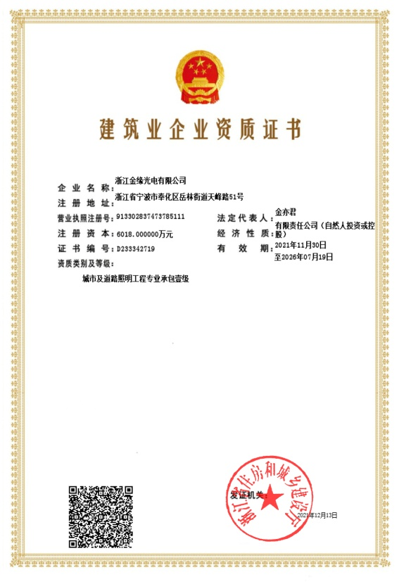
企业资质

Slide 13
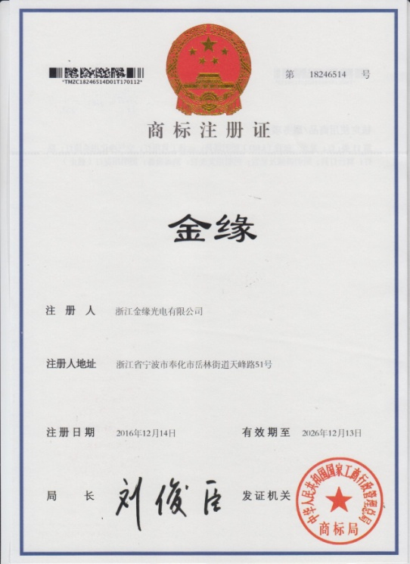
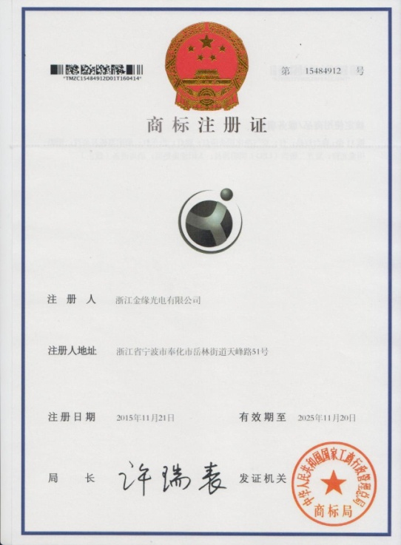
企业资质

Slide 14
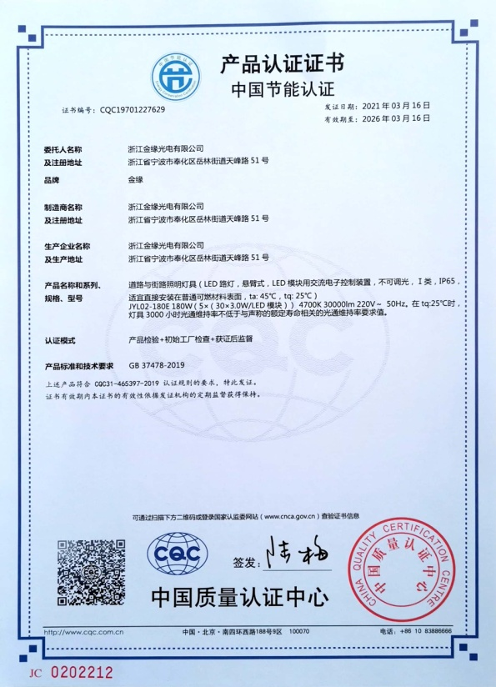
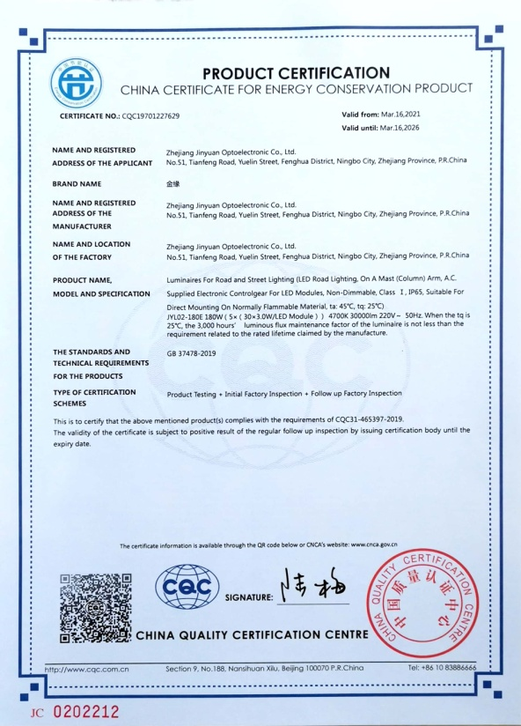
企业资质

Slide 15
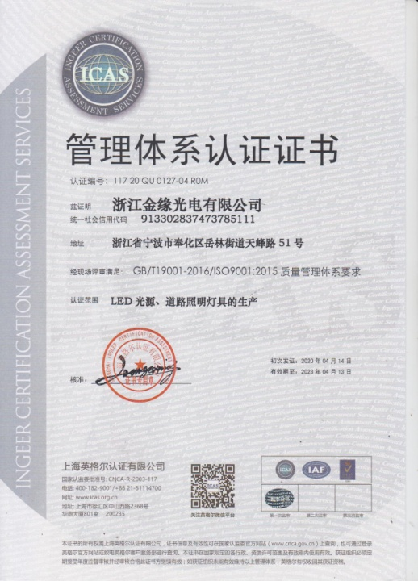
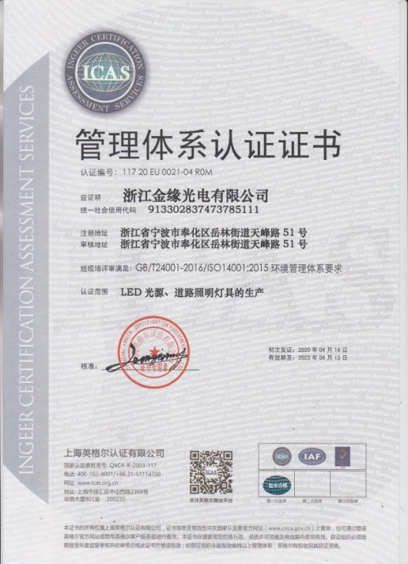
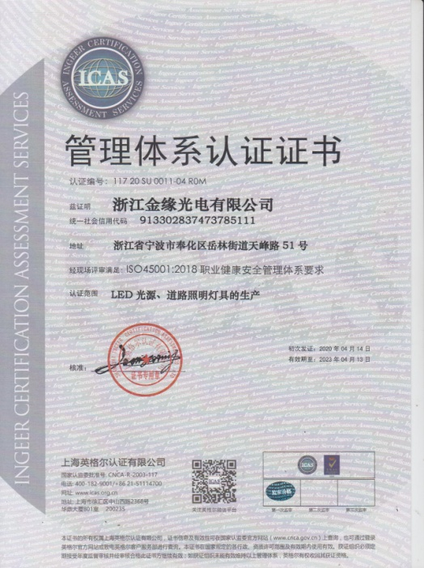
企业资质

Slide 16
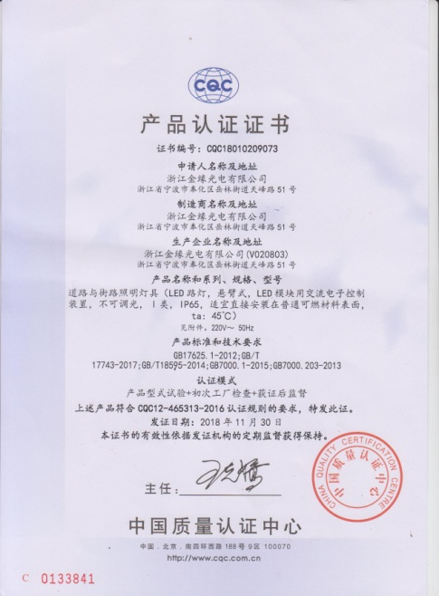
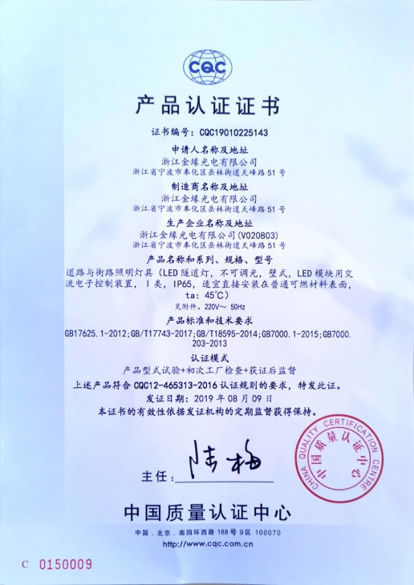
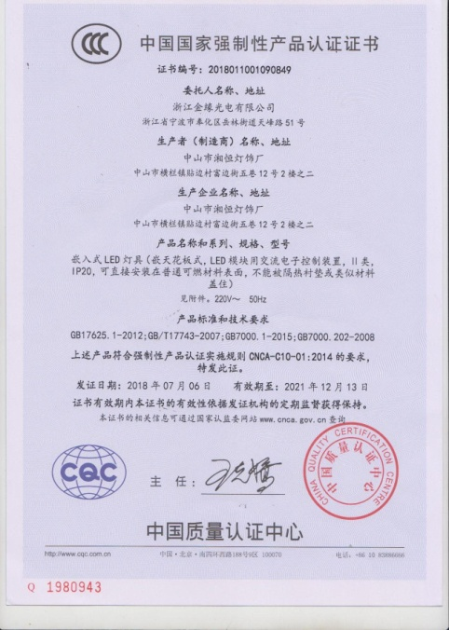
企业资质

Slide 17
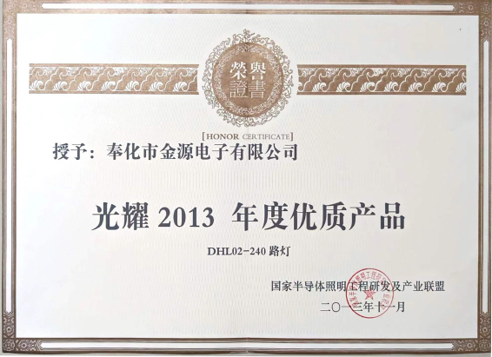
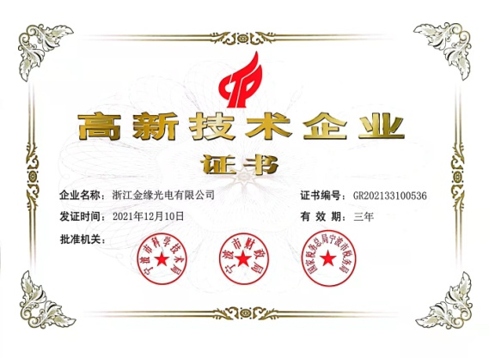
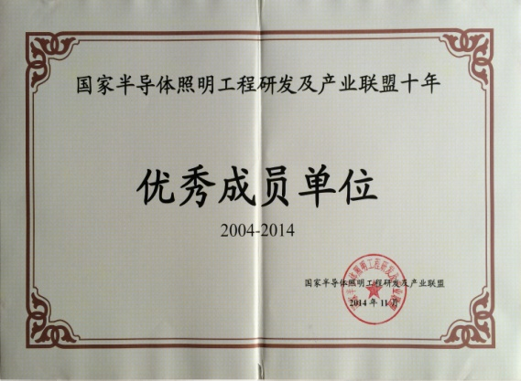
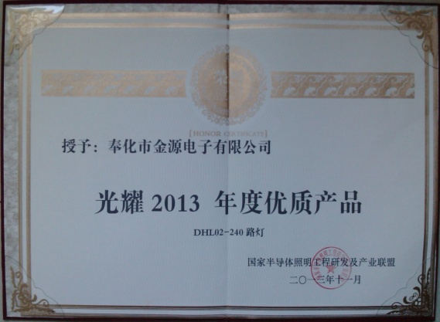
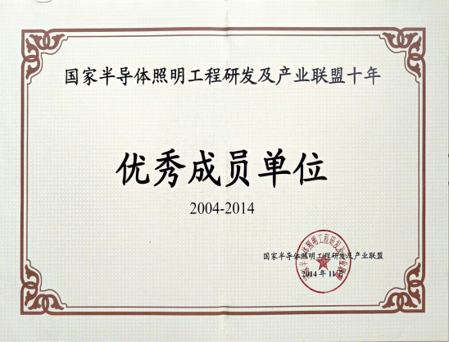
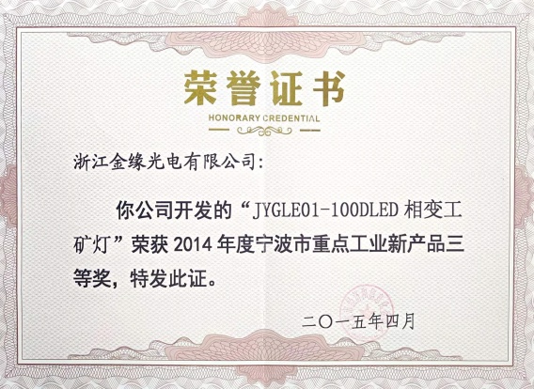
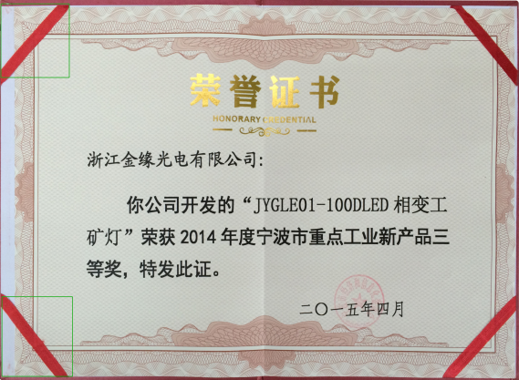
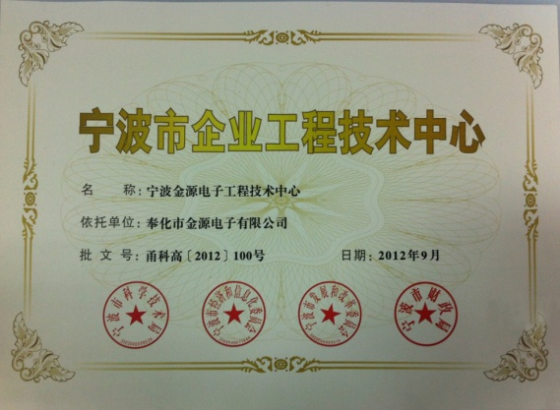
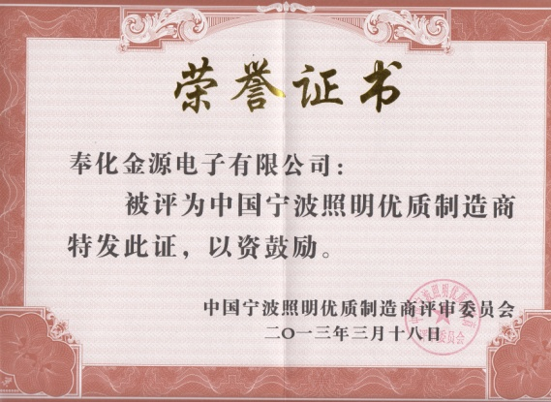
一盏好灯 一份责任

Slide 18
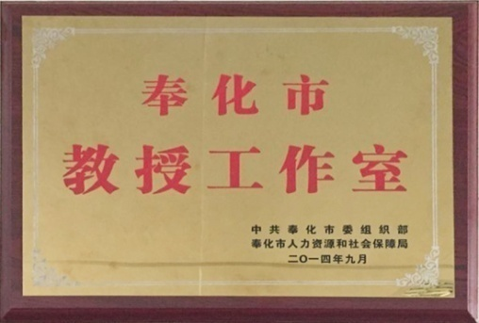
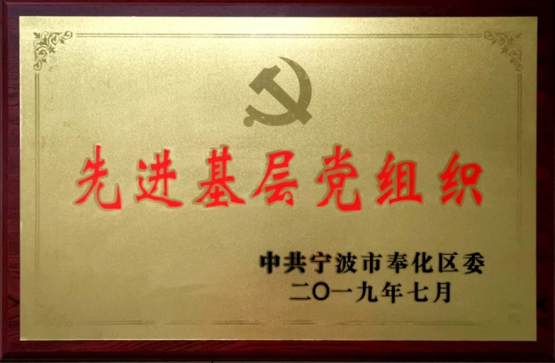
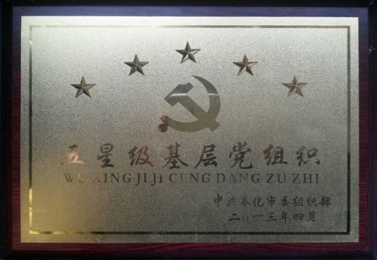
企业荣誉

Slide 19
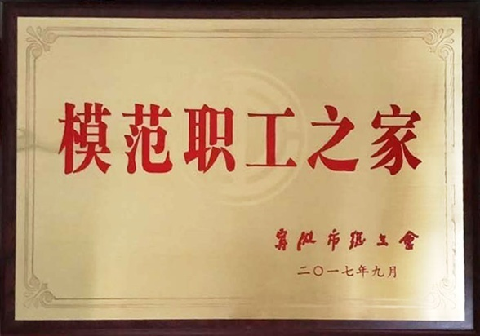
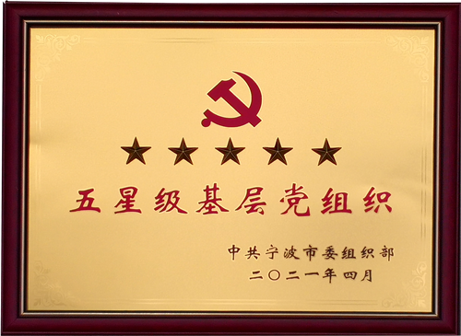
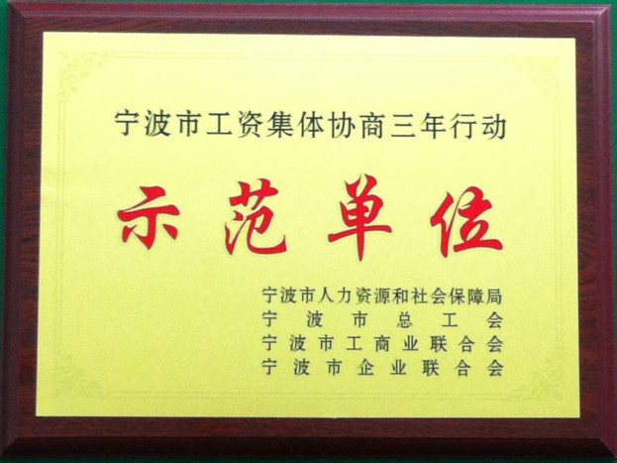
企业荣誉

Slide 20
PART 03
产品介绍

Slide 21
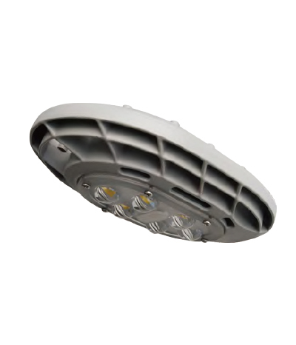
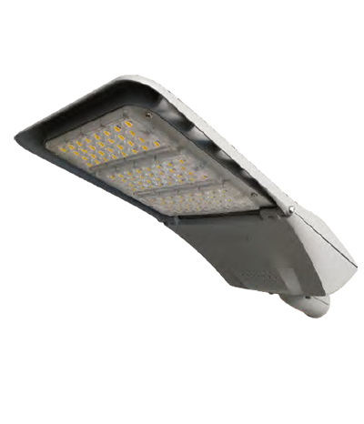
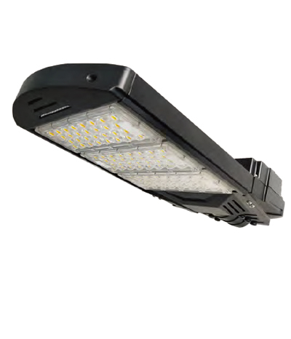
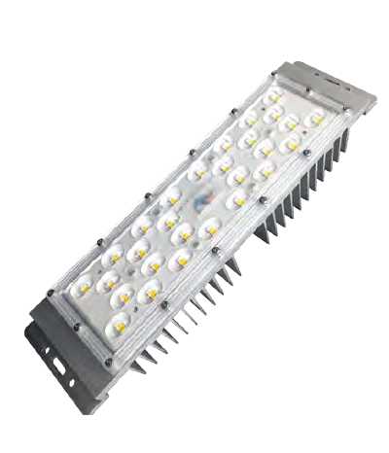
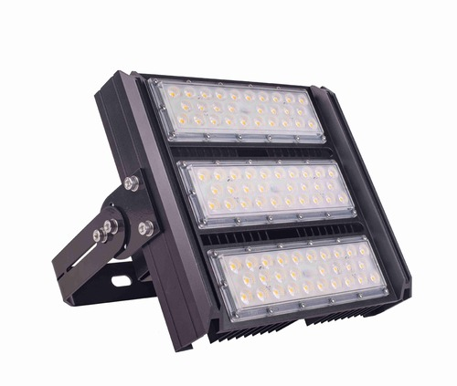
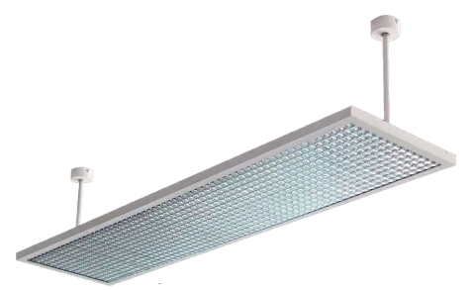
产品介绍
JYL02 系列
JYL03 系列
JYL05 系列
JYN04
JYT11系列
JY-12030-36WFY1
一盏好灯 一份责任

Slide 22
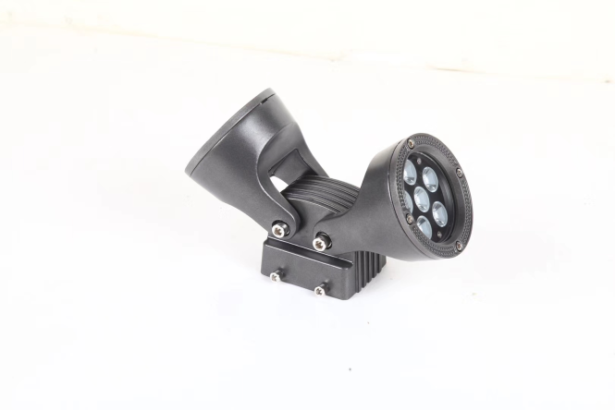
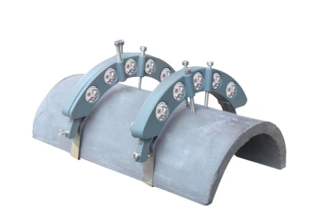
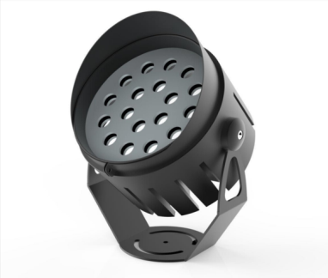
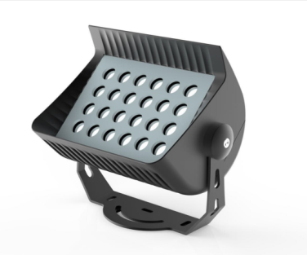
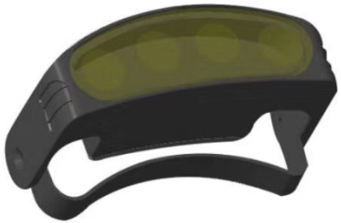
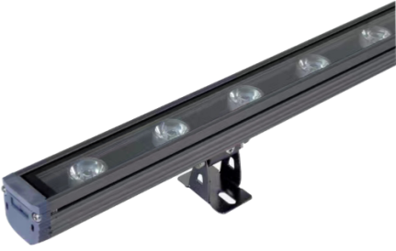
产品介绍
LED瓦片灯
LED投光灯
LED双向壁灯
LED瓦片灯
LED投光灯
LED洗墙灯
一盏好灯 一份责任

Slide 23
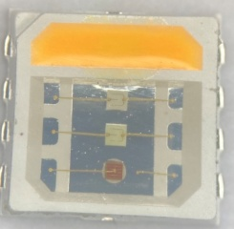
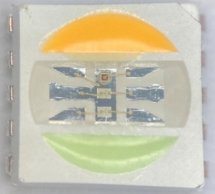
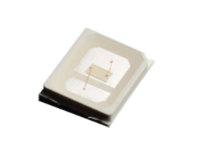
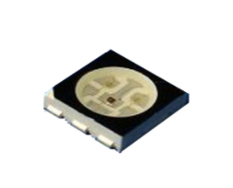
产品介绍
四基色LED光源
五基色LED光源
JY-2835单晶PC款
JY-2835单晶单色光
JY-5050三晶全彩
JY-3528三晶全彩
一盏好灯 一份责任

Slide 24
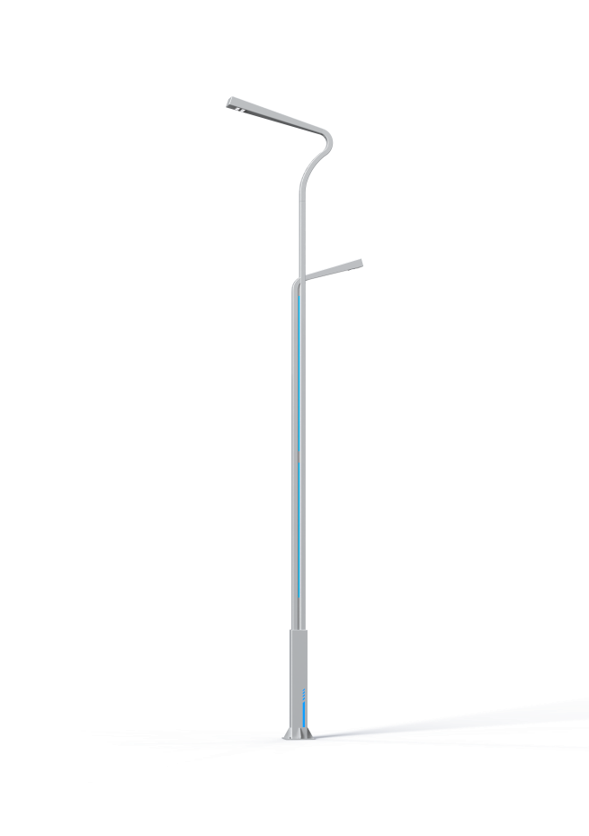
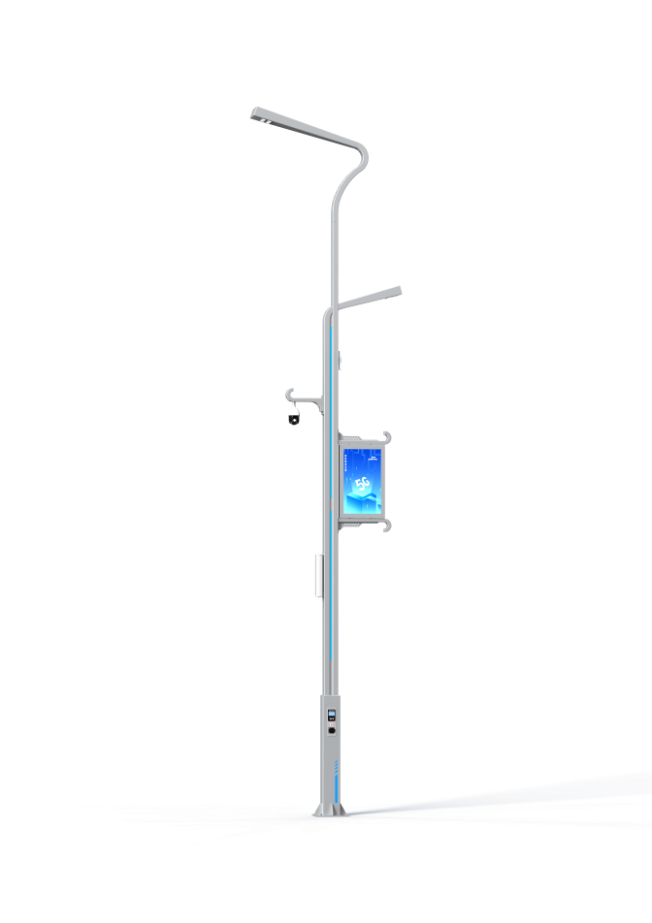
产品介绍
设计理念：
未来可期，对待未来的美好向往和希望，
团结一心，共同努力，共同进步。
“展望未来”款
一盏好灯 一份责任

Slide 25
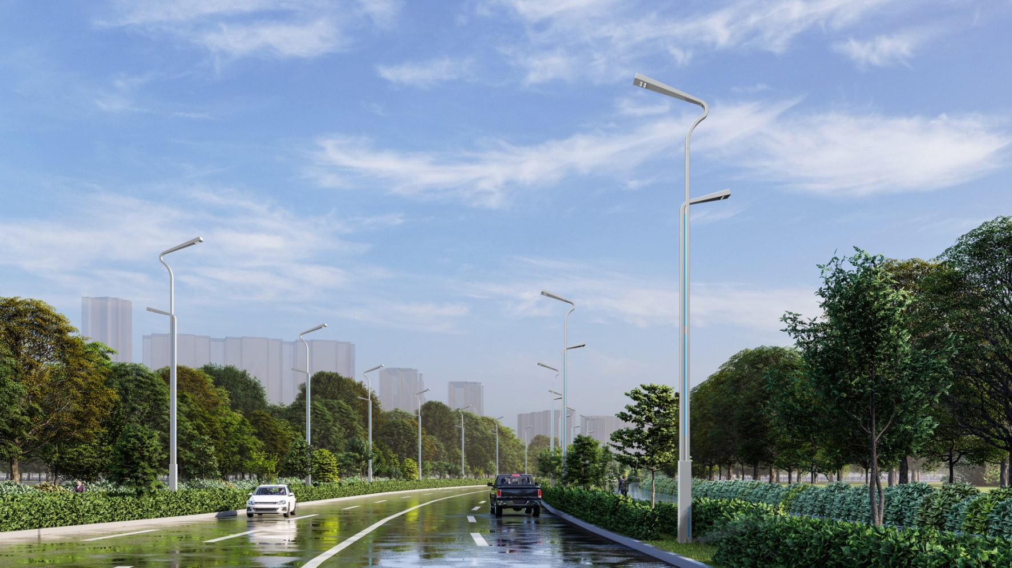
产品介绍
一盏好灯 一份责任

Slide 26
产品介绍
设计理念：
整体造型简洁大气,寓意蓬勃向上；
分色处理让人耳目一新；
既满足了基本的照明需求，为道路增添一道亮丽的风景线。
“溯流”款
一盏好灯 一份责任

Slide 27
产品介绍
一盏好灯 一份责任

Slide 28
生产场景
先进
设备
精英
团队

Slide 29
生产场景
全自动生产设备与先进的检测仪器，确保品质如一

Slide 30
生产场景
高素质、高凝聚力的专业团队，确保生产有序

Slide 31
PART 04
项目案例

Slide 32
案例展示
宁波市奉化区江口光德桥音乐喷泉亮化工程
2021年6月29日，央视新闻频道《东方时空》直播的“永远跟党走”庆祝建党百年主题灯光秀，由金缘光电设计、施工的宁波首个桥体音乐喷泉——位于奉化区江口街道甬山脚下的光德桥，成为本次主题灯光秀奉化元素，惊艳亮相。
一盏好灯 一份责任

Slide 33
案例展示
中交未来城奉心湖大桥智慧亮化工程
奉心湖大桥，全桥长104.44米，奉心桥亮化工程全程共15对吊杆，灯具安装结合桥梁造型结构，通过灯光勾勒大桥轮廓，将奉心桥之美淋漓尽致地展现城市中。通过光影变幻和光色亮度的控制，打造特色鲜明、绚丽多彩的奉心湖大桥夜景，展现奉化之美，打造智慧生态的宜居之城。
一盏好灯 一份责任

Slide 34
案例展示
“世界第一超大跨度连续钢桁梁”大桥—宁波市三官堂大桥LED路灯工程
三官堂大桥南起江南路，北至中官西路，全长约3.3公里，其中主线桥梁长2203米，主桥一跨过江、三跨连续，主跨采用465米超大跨度连续钢桁梁，为同类型桥梁世界第一。我司承担了该项工程的路灯及庭院景观照明施工，合计约300套路灯灯头、500套景观亮化灯具。
一盏好灯 一份责任

Slide 35
案例展示
宁波市机场快速路南延LED路灯工程
宁波机场快速路南延工程总共分为9个标段，我司一共承担了4个标段的路灯工程，合计约6.5公里，1236个路灯灯头。本工程采用金缘自主研发的02B变形金刚系列高显指、高光效、低光衰LED路灯，经国家灯具质量监督检验中心检测，路灯显色指数提升了30%以上；整灯光效147.7lm/W，提升了47.7%，节能32%；平均照度69.7LX、照度均匀度0.72，提升70%以上。
一盏好灯 一份责任

Slide 36
案例展示
宁波市象山县城区路灯节能改造项目
采用了金缘光电自主研发的JYL05系列LED路灯，该灯色温4000K、显色指数＞70、整灯光效150～160LM／W、10000小时光衰小于2％。改造前：250W钠灯（实际280W），平均照度：25Lx，改造后：JYL05-120W LED路灯，平均照度：40Lx，比之前提高60%，如按同等照度计算，节能率达70％以上。
一盏好灯 一份责任

Slide 37
案例展示
奉化城市文化中心亮化项目
宁波市奉化区城市文化广场亮化工程
一盏好灯 一份责任

Slide 38
案例展示
奉化客运中心亮化项目
宁波市奉化区客运中心亮化工程
一盏好灯 一份责任

Slide 39
案例展示
奉化区溪口镇应梦里民国小镇亮化工程
宁波市奉化区客运中心亮化工程
一盏好灯 一份责任

Slide 40
案例展示
奉化西坞夜景亮化项目
宁波市奉化区西坞古镇亮化工程
一盏好灯 一份责任

Slide 41
案例展示
奉化大堰廊桥亮化项目
宁波市奉化区大堰廊桥亮化工程
一盏好灯 一份责任

Slide 42
案例展示
宁波雷迪森酒店亮化项目
宁波市东钱湖万金雷迪森度假酒店亮化工程
一盏好灯 一份责任

Slide 43
案例展示
奉化剧院显示屏项目
宁波市东钱湖万金雷迪森度假酒店亮化工程
一盏好灯 一份责任

Slide 44
案例展示
大堰生态旅游中心双面LED显示屏项目
一盏好灯 一份责任

Slide 45
案例展示
奉化体育馆LED显示屏项目
一盏好灯 一份责任

Slide 46
案例展示
奉化西邬一体路灯工程
一盏好灯 一份责任

Slide 47
案例展示
奉化区振兴路合杆
一盏好灯 一份责任

Slide 48
案例展示
奉化大堰镇谢界山智慧路灯
（6大功能：路灯、显示屏、监控、空气检测、WIFI、音响。）
一盏好灯 一份责任

Slide 49
案例展示
中交未来城一体路灯工程
一盏好灯 一份责任

Slide 50
案例展示
黄贤森林公园智慧路灯项目
一盏好灯 一份责任

Slide 51
联系我们
全国统一业务咨询热线
400-180-0979
浙江金缘光电有限公司
地址：浙江省宁波市奉化区天峰路51号 电话：+86 574 88921166 传真：+86 574 88929188
网址：www.fnled.com 邮箱：sales2@white-led.com.cn
公司二维码

Slide 52
2022
THANKS
Zhejiang Jinyuan
Optoelectronics Co., Ltd.
Zhejiang Jinyuan
Optoelectronics Co., Ltd.
浙江金缘光电有限公司
浙江金缘光电有限公司

